Slide 1
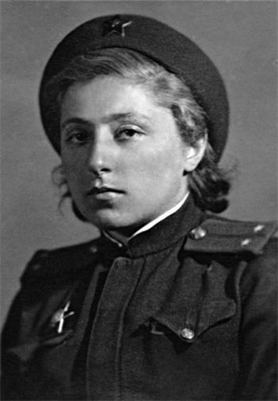
Елена Моисеевна
Ржевская (Каган):
переводчик, писатель,
свидетель истории.
(1919 – 2017 гг.)
Notes:
1

Slide 2
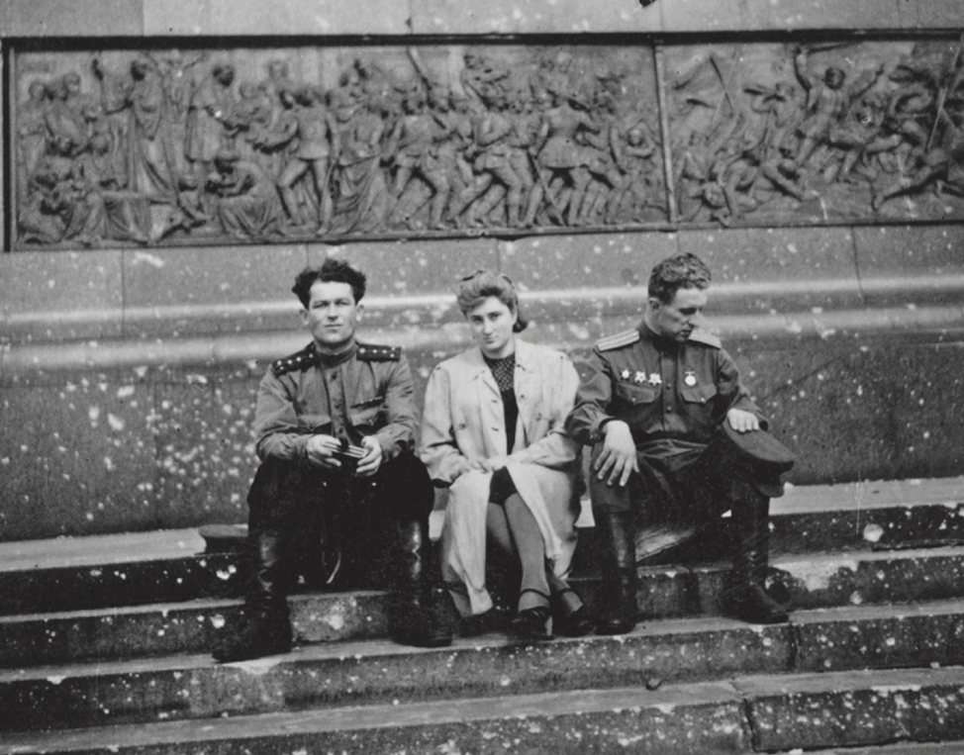
1942–1945гг. - переводчица в штабе 30-й армии. Участвовала в допросах, анализе документов, включая поиск следов Гитлера.
Notes:
2

Slide 3
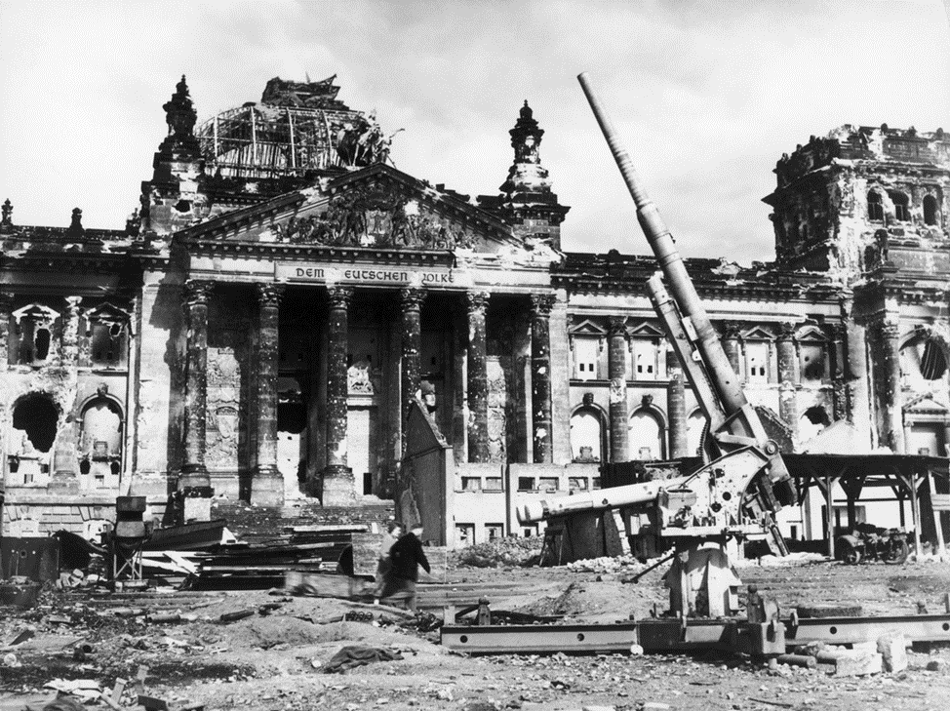
Май 1945 г. Ржевская – участница штурма Берлина,
автор ключевых свидетельств о последних днях Третьего рейха.
Notes:
3

Slide 4



«Мы не просто брали Берлин – мы разгадывали его, как страшную и постыдную тайну …».
Notes:
4

Slide 5
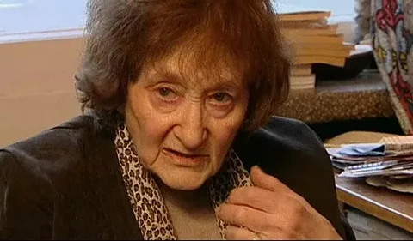
Награды:
два ордена Отечественной войны II – степени,
орден Красной Звезды,
медаль «За боевые
заслуги»,
медаль «За освобождение
Варшавы»,
медаль «За взятие
Берлина»,
медаль «За победу над Германией в Великой Отечественной войне
1941-1945гг.»
Notes:
5

Slide 6
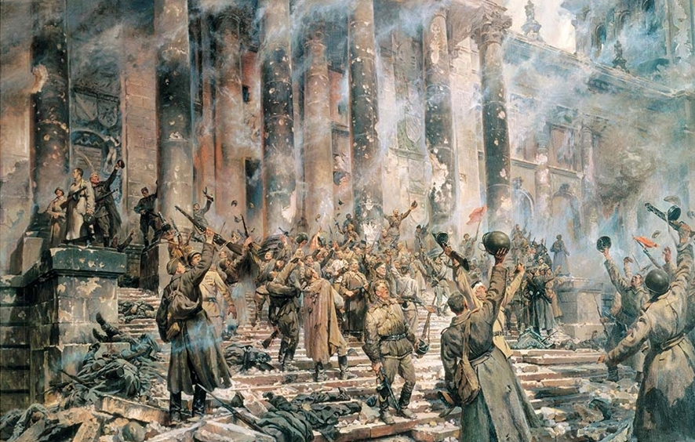

Slide 7

Итог:
Берлинская операция стала триумфом советского военного искусства и символом победы над фашизмом.

Slide 8
ИН
Интегрированное задание
Сравнительная таблица
Критерии | Исторические факты | Отражение в литературе
Даты и этапы
Герои
Эмоции

Slide 9
ИН
Интегрированное задание
Сравнительное задание
Критерии | Исторические факты | Отражение в литературе
Даты и этапы | 16 апреля-8 мая 1945 г. | Май 1945 г.
Герои | Жуков, Конев, Рокоссовский, А.В. Никулина, солдаты | Переводчик Е.М. Ржевская, солдаты, мирные жители
Эмоции | Напряжение, радость | Тревога, торжество, горечь потерь

